Slide 1
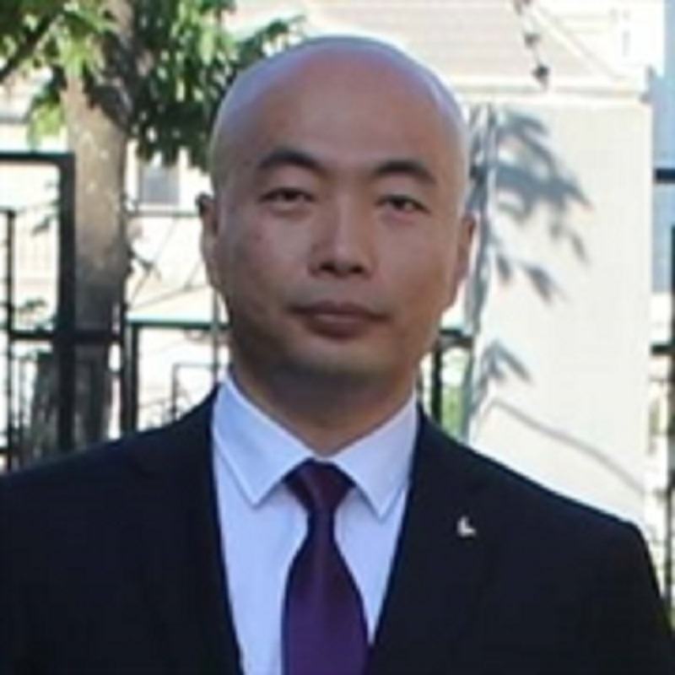

ASP.NET Core 3.x 构建 RESTful API
杨旭，微软MVP

Slide 2
7. 内容协商
Content Negotiation

Slide 3
内容协商 Content Negotiation
内容协商是这样一个过程：针对一个响应，当有多种表述格式可用的时候，选取最佳的一个表述。

Slide 4
Accept Header
Media Type（媒体类型）
application/json
application/xml
…
406 Not Acceptable
输出格式
ASP.NET Core 里面对应的就是 Output Formatters

Slide 5
Content-Type Header
Media Type（媒体类型）
application/json
application/xml
…
输入格式
ASP.NET Core 里面对应的就是 Input formatters。

Slide 6

再见
公众号：草根专栏

